Slide 1

计算机网络
第 7 讲
谢钧 教授
网络工程教研中心

Slide 2
上次课知识点
了解
  以太网多播
理解
  以太网的帧格式、网桥的特点、碰撞域、广播域、透明网桥为何需要生成树算法
掌握
  集线器的工作原理、网桥的基本原理和集线器的区别，透明网桥转发表的自学习
第3章 数据链路层

Slide 3
第 3 章 数据链路层（续）
3.5 网桥和以太网交换机（重点）
3.5.3 以太网交换机
3.5.4 虚拟局域网VLAN
3.6 以太网的演进
3.7 无线局域网
3.7.1 无线局域网的组成
3.7.3 802.11局域网的MAC协议
3.7.5 其他无线计算机网络
第3章 数据链路层

Slide 4
3.5.3 以太网交换机
1990 年问世的交换式集线器(switching hub)，可明显地提高局域网的性能。
交换式集线器常称为以太网交换机(switch)或第二层交换机（表明此交换机工作在数据链路层）。
以太网交换机通常都有十几个接口。因此，以太网交换机实质上就是一个多接口的网桥，可见交换机工作在数据链路层。
第3章 数据链路层

Slide 5

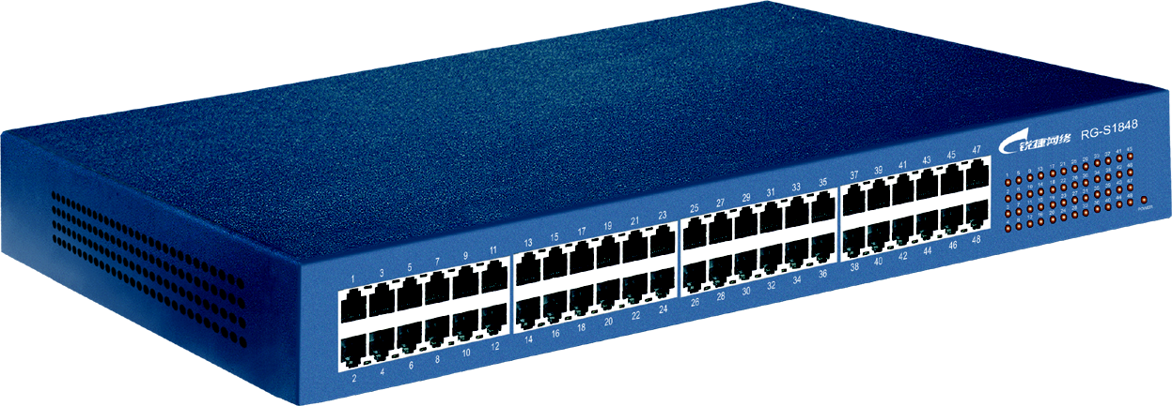
使用交换机的交换式以太网
10BASE-T/100BASE-T…
站点
交换机
RJ-45 插头
两对双绞线
第3章 数据链路层

Slide 6
以太网交换机的特点
以太网交换机的每个接口通常直接与主机相连，并且一般都工作在全双工方式（交换式以太网）。
交换机能同时连通许多对的接口，使每一对相互通信的主机都能像独占通信媒体那样，进行无碰撞地传输数据。
以太网交换机由于使用了专用的交换结构芯片，其交换速率较高。
第3章 数据链路层

Slide 7
独占传输媒体的带宽
对于普通 10 Mb/s 的共享式以太网，若共有 N 个用户，则每个用户占有的平均带宽?
第3章 数据链路层

Slide 8
独占传输媒体的带宽
对于普通 10 Mb/s 的共享式以太网，若共有 N 个用户，则每个用户占有的平均带宽只有总带宽(10 Mb/s)的 N 分之一（实际上更低）。
使用以太网交换机时，虽然在每个接口到主机的带宽还是 10 Mb/s，?
第3章 数据链路层

Slide 9
独占传输媒体的带宽
对于普通 10 Mb/s 的共享式以太网，若共有 N 个用户，则每个用户占有的平均带宽只有总带宽(10 Mb/s)的 N 分之一（实际上更低）。
使用以太网交换机时，虽然在每个接口到主机的带宽还是 10 Mb/s，但由于一个用户在通信时是独占而不是和其他网络用户共享传输媒体的带宽，因此对于拥有 N 个接口的交换机的总容量为 N×10 Mb/s。这正是交换机的最大优点。
第3章 数据链路层

Slide 10




用以太网交换机扩展局域网
交换机虽然能隔离碰撞域，但用交换机互连的局域网依然是一个广播域，仍然是一个局域网
连接的主机太多容易产生广播风暴！
万维网
服务器
100 Mb/s
路由器
至因特网
以太网
交换机
100 Mb/s
100 Mb/s
电子邮件
服务器
一系
二系
三系
10BASE-T
第3章 数据链路层

Slide 11
以太网
交换机
C₃
A₄
B₃
以太网
交换机
C₂
B₂
A₃
以太网
交换机
C₁
A₂
B₁
A₁
希望主机Ax构成一个局域网，Bx构成一个局域网，而Cx构成一个局域网
第3章 数据链路层

Slide 12
3.5.4 虚拟局域网
虚拟局域网 VLAN 是由一些局域网网段构成的与物理位置无关的逻辑组。
  在同一个VLAN中的主机感觉在同一个局域网里一样
  而在不同的VLAN中的主机感觉在不同的局域网里，不能直接进行通信。
虚拟局域网其实只是局域网给用户提供的一种服务，而并不是一种新型局域网。
每个VLAN是一个独立的广播域。
第3章 数据链路层

Slide 13
以太网
交换机
C₃
A₄
B₃
VLAN₁
VLAN₂
VLAN₃
以太网
交换机
C₂
B₂
A₃
支持VLAN
以太网
交换机
C₁
A₂
B₁
A₁
以太网
交换机
三个独立的虚拟局域网:
VLAN₁, VLAN₂ 和 VLAN₃
第3章 数据链路层

Slide 14

基于端口的VLAN划分
逻辑上该交换机变成了两个独立的交换机！
交换机
1
2
3
4
5
6
VLAN₁
A₁
A₂
A₃
VLAN₂
B₁
B₂
B₃
第3章 数据链路层

Slide 15
以太网
交换机
C₃
A₄
B₃
VLAN₁
VLAN₂
VLAN₃
以太网
交换机
C₁
A₂
B₁
A₁
第3章 数据链路层

Slide 16
以太网
交换机
C₃
VLAN₁
A₄
B₃
VLAN₁
VLAN₂
VLAN₃
VLAN₂
VLAN₃
以太网
交换机
C₁
A₂
B₁
A₁
第3章 数据链路层

Slide 17
原以太网帧
以太网
交换机
C₃
A₄
B₃
VLAN₁
VLAN₂
VLAN₃
VLAN3
Trunk端口
原以太网帧
插入VLAN标记！
以太网
交换机
C₁
A₂
B₁
A₁
第3章 数据链路层

Slide 18
VLAN的以太网帧格式
该标记只在交换机之间使用，主机感觉不到！
虚拟局域网协议允许在以太网的帧格式中插入一个 4 字节的标识符，称为 VLAN 标记(tag)，用来指明发送该帧的工作站属于哪一个虚拟局域网。
交换机根据该标记进行转发
插入 4 字节的 VLAN 标记
字节
6
6
4
2
46 ~ 1500
4
目地地址
源地址
类型
数 据
FCS
MAC 帧
第3章 数据链路层
Notes:
补充trunk端口

Slide 19

3.6 以太网的演进
但以太网帧格式没有变！
速率达到或超过 100 Mb/s 的以太网称为高速以太网。
100BASE-T 快速以太网
吉比特(千兆)以太网
10吉比特(万兆)以太网，扩展到点对点广域网链路，只使用光纤，只支持全双工方式，不再使用CSMA/CD
第3章 数据链路层

Slide 20
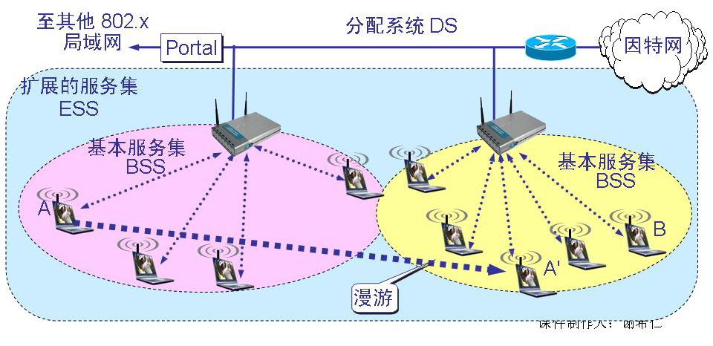
3.7 无线局域网
3.7.1 无线局域网的组成
1. 有固定基础设施的无线局域网
AP₁
AP₂
第3章 数据链路层

Slide 21
接入点
一个移动站若要加入到一个基本服务集 BSS(Basic service set)，就必须先选择一个接入点 AP，并与此接入点建立关联。
建立关联就表示这个移动站加入了选定的 AP 所属的子网，并和这个 AP 之间创建了一个虚拟线路。
只有关联的 AP 才向这个移动站发送数据帧，而这个移动站也只有通过关联的 AP 才能向其他站点发送数据帧。
第3章 数据链路层

Slide 22
热点(hot spot)
通过AP可以很方便地接入到因特网。无线因特网服务提供者 WISP (Wireless Internet Service Provider)提供连接因特网的AP。用户可以通过无线信道接入到 WISP，然后再经过y有线信道接入到因特网。
现在许多地方，如办公室、机场、快餐店、旅馆、购物中心等都能够向公众提供有偿或无偿接入 Wi-Fi 的服务。这样的地点就叫做热点。
第3章 数据链路层

Slide 23

2. 自组网络 (ad hoc network)
自组网络是没有固定基础设施（即没有 AP）的无线网络。这种网络由一些处于平等状态的移动站之间相互通信组成的临时网络。
复杂的自组织网络支持结点间的多跳存储转发
转发结点
转发结点
转发结点
B
C
D
自组网络
目的结点
E
A
F
源结点
第3章 数据链路层

Slide 24
移动自组网络的应用前景
携带了移动站的战士可利用临时建立的移动自组网络进行通信。
作战的地面车辆群和坦克群，以及海上的舰艇群、空中的机群。
在抢险救灾时利用移动自组网络进行及时的通信。
第3章 数据链路层

Slide 25
802.11无线局域网
1997年IEEE制定出无线局域网的协议标准802.11
凡使用802.11系列协议的局域网又称为Wi-Fi（Wireless Fidelity，即无线保真度）
Wi-Fi几乎成为了无线局域网WLAN的同义词
802.11既支持有固定基础设施的网络，也支持无固定基础设施的网络
第3章 数据链路层

Slide 26
3.7.3 802.11 的 MAC协议
1. 使用CSMA/CA 协议
无线局域网不能简单地搬用 CSMA/CD 协议：
在无线信道中，接收信号远小于发送信号，要实现碰撞检测，对硬件要求很高（成本高）。
即使我们能够在硬件上实现了无线局域网的碰撞检测功能，由于无线电波传播的特殊性（隐蔽站问题）仍然无法检测到所有的碰撞。
第3章 数据链路层

Slide 27

隐蔽站问题
A 的作用范围
C 的作用范围
A
B
C
D
当 A 和 C 检测不到无线信号时，都以为 信道是空闲的，
因而都向 B 发送数据，结果发生碰撞。
第3章 数据链路层

Slide 28
CSMA/CA 协议
802.11无线局域网使用CSMA/CA协议
CSMA的另一个改进协议：
  为CSMA 增加一个碰撞避免(Collision Avoidance)功能。
  增加确认机制（停止等待协议），实现可靠数据传输功能。
第3章 数据链路层

Slide 29
确认与帧间间隔
不同大小的帧间间隔提供了一种优先级机制！
发送方检测到信道空闲后至少等一个分布式帧间间隔(Distributed Inter-Frame Space)时间才能发送数据
接收方收到数据无误后，等一个短帧间间隔(Short Inter-Frame Space)时间后发回一个确认帧
DIFS大于SIFS
发送方
接收方
DIFS
data
SIFS
ACK
?
第3章 数据链路层

Slide 30
利用退避避免碰撞
为避免碰撞，如果要发送数据的站发现信道忙在信道恢复空闲时并不是立即发送数据，而是要退避一段随机的时间（大于DIFS）若信道仍然空闲才能发送数据
若发送方接收到确认要立即发送下一帧时，为公平竞争，也要执行退避
当发送方没有接收到确认，重传帧时，要将随机选择退避时间的范围扩大一倍。
?
第3章 数据链路层

Slide 31
利用预约避免碰撞
为避免数据帧碰撞，发送方可以先发送一个短的请求发送(Request to Send, RTS)控制帧，预约信道
若成功接收到接收方发回的允许发送(Clear to Send, CTS)控制帧，则成功预约信道并开始发送数据
RTS和CTS中包含需要占用信道的时间，所有其他站监听到RTS或CTS后都自觉将访问信道的时间推迟到预约时间之后
第3章 数据链路层

Slide 32


避免隐蔽站碰撞
A
B
AP
RTS(B)
RTS(A)
RTS(A)
SIFS
CTS(A)
CTS(A)
SIFS
虚拟载波监听
DATA (A)
推迟
访问
SIFS
ACK(A)
ACK(A)
第3章 数据链路层

Slide 33
CSMA/CA对CSMA的改进
增加确认机制（停止等待协议），实现可靠传输
  无线信道误码率高
  不能完全避免碰撞
碰撞避免：
  有优先级的帧间间隔
  退避算法
  信道预约和虚拟载波监听
第3章 数据链路层

Slide 34
3.7.5 其他无线计算机网络
(1) 无线个人区域网WPAN (Wireless Personal Area Network)
在个人工作地方把属于个人使用的电子设备用无线技术连接起来自组网络，不需要使用接入点 AP。
整个网络的范围大约在 10 m 左右。
蓝牙 (Bluetooth) 系统（802.15）
超宽带UWB (Ultra-Wide Band)（802.15.3）
第3章 数据链路层

Slide 35






(2) 无线城域网WMAN
WiMAX
802.16
802.16
802.11 WLAN
802.16
802.16
因特网
802.16
802.11 热点
802.16 基站
802.11 WLAN
802.16 基站
电信网
ISP
第3章 数据链路层

Slide 36
知识点
了解
  以太网的发展、VLAN的工作原理、无线局域网的组成、ad hoc网络
理解
  VLAN的概念和作用、隐蔽站问题、CSMA/CD对CSMA的改进、AP的作用
掌握
  以太网交换机的工作原理
第3章 数据链路层

Slide 37
作业
1. 习题3-30
2. 为什么在无线局域网中不能直接使用CSMA/CD协议？
3. 习题3-46
第3章 数据链路层

Slide 38
预习作业
预习4.2.1，4.2.2
1. 为什么路由器需要多个IP地址？
2. 子网掩码的作用？
第3章 数据链路层

Slide 39
教学体会
时间正好
第3章 数据链路层

